Slide 1



Отдел образования МР «Козельский район»
Отдел образования администрации МР "Козельский район" занимается организацией и поддержкой добровольческих инициатив среди молодёжи и школьников
Общая информация
Адрес: 249722, Калужская область, г. Козельск, ул. Большая Советская, д. 47
Часы работы: пн-чт с 08.00 до 17.15, пт с 08.00 до 16.00, перерыв с 13.00 до 14.00
E-mail: kozrono@yandex.ru
Телефон: 8 (48442) 2 36 51
Факс: 8 (48442) 2 22 68
Наши странички в других соц. сетях:
ОК - https://ok.ru/group/58675050840071
Telegram - https://t.me/kozelsk_obrazovanie
Сайт: http://kozelskobrazovanie.ru
Направления
развитие волонтёрства и добровольчества среди молодёжи
организация и проведение мероприятий, направленных на поддержку социально уязвимых групп населения
Заведующий отделом образования администрации МР "Козельский район" Митина Елена Павловна
сотрудничество с другими организациями, занимающимися вопросами волонтёрства и добровольчества

Slide 2
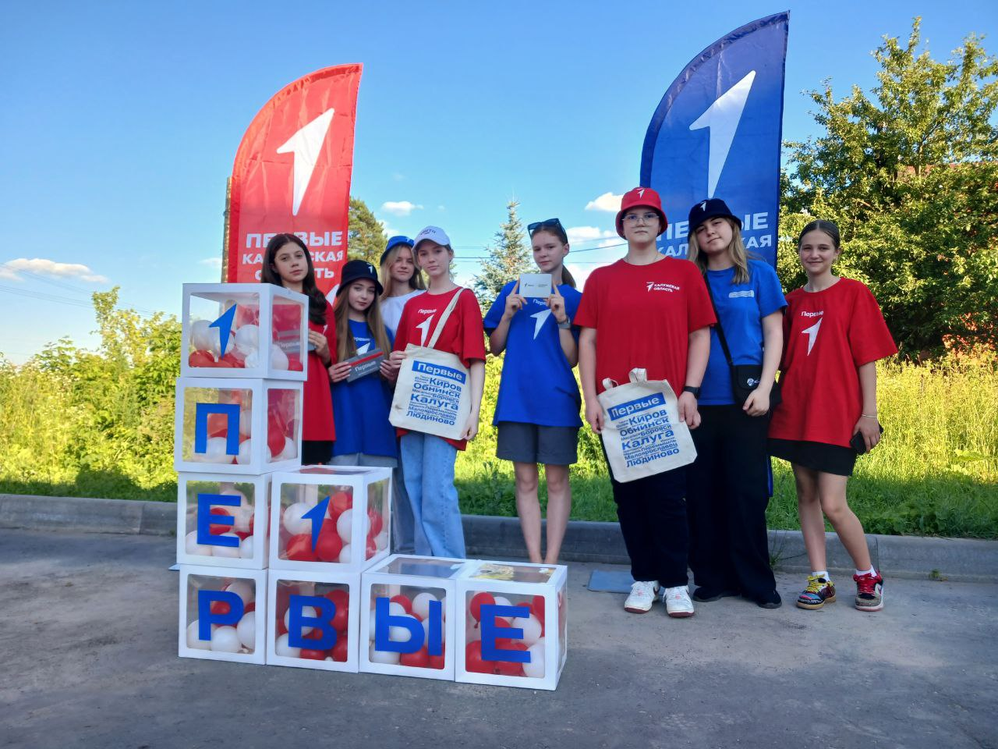



УЧАСТНИКИ ОТРЯДА
Возраст
12-40 лет
География
Козельский район
Количество участников
55

Slide 3
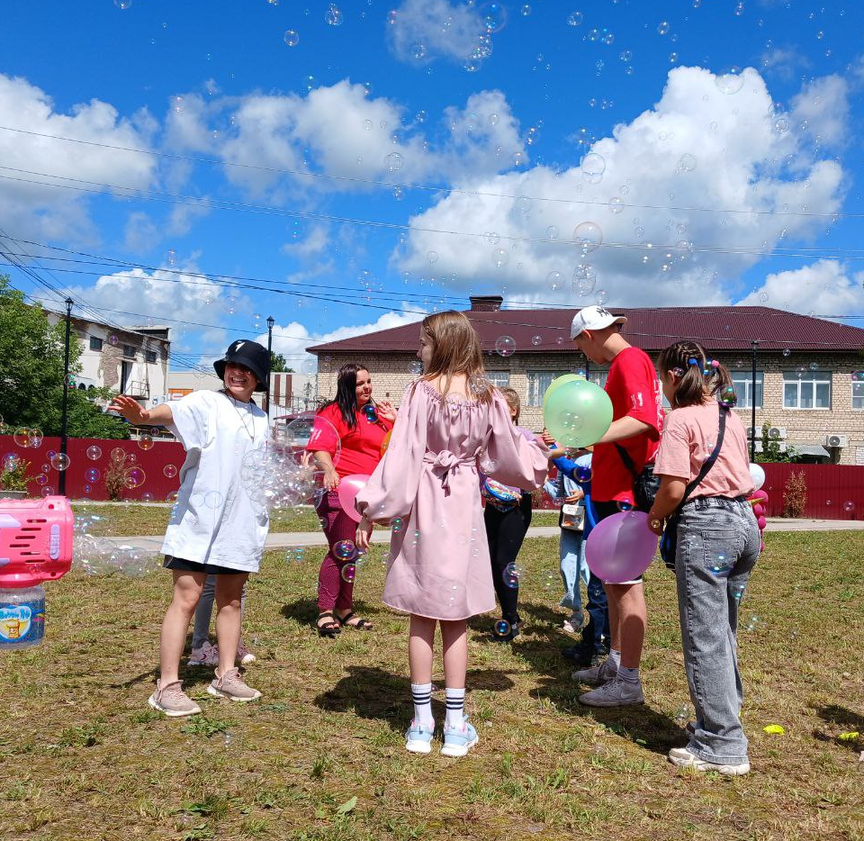
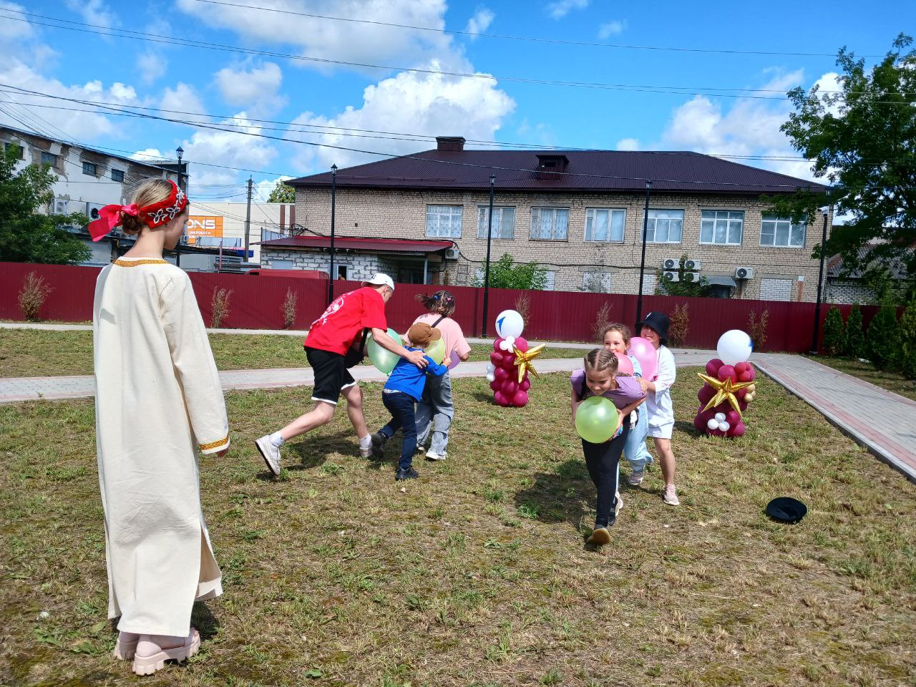
ДЕНЬ СЕМЬИ, ЛЮБВИ И ВЕРНОСТИ

Slide 4
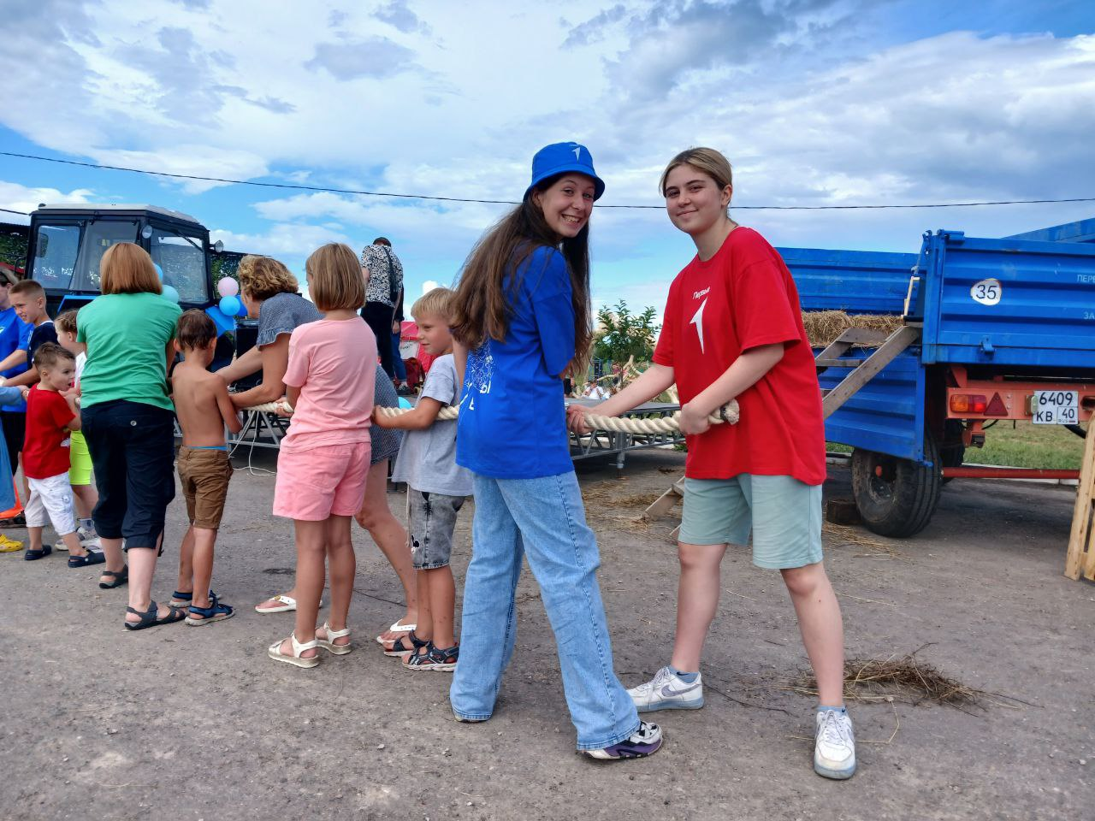
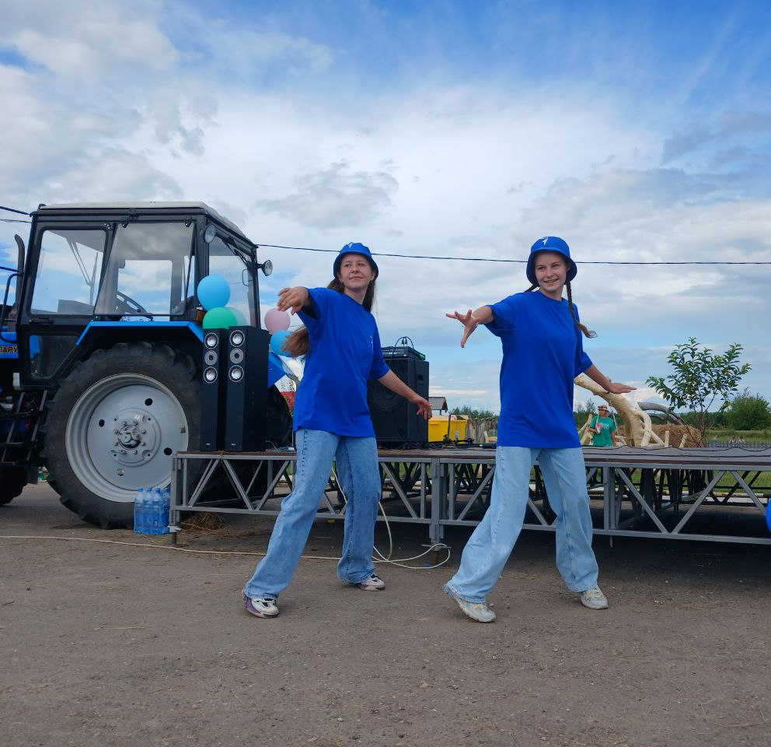
ФЕСТИВАЛЬ «КАК СЫР В МАСЛЕ»

Slide 5
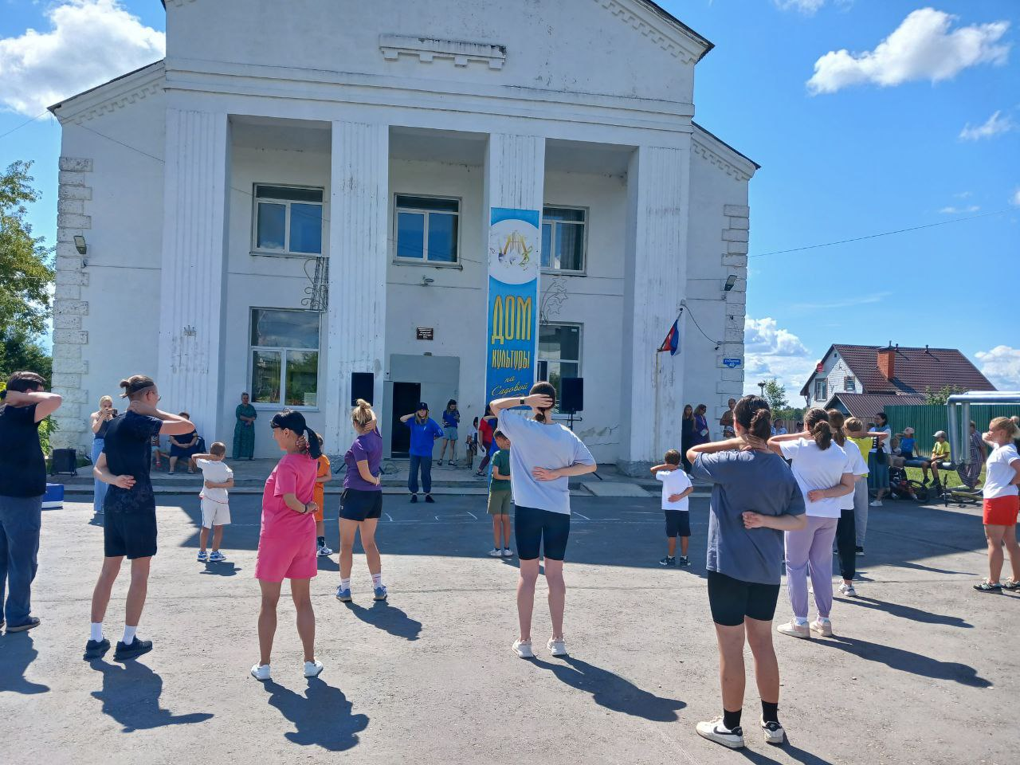
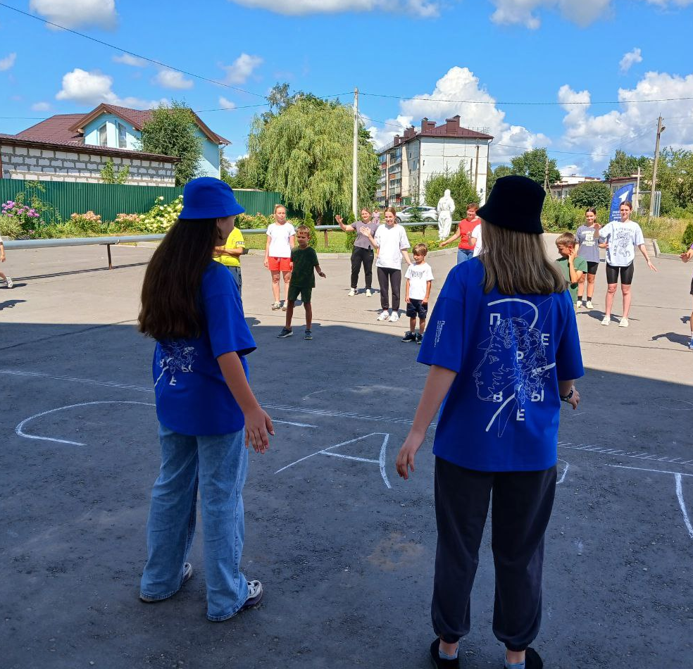
СЕМЕЙНАЯ КОМАНДА

Slide 6
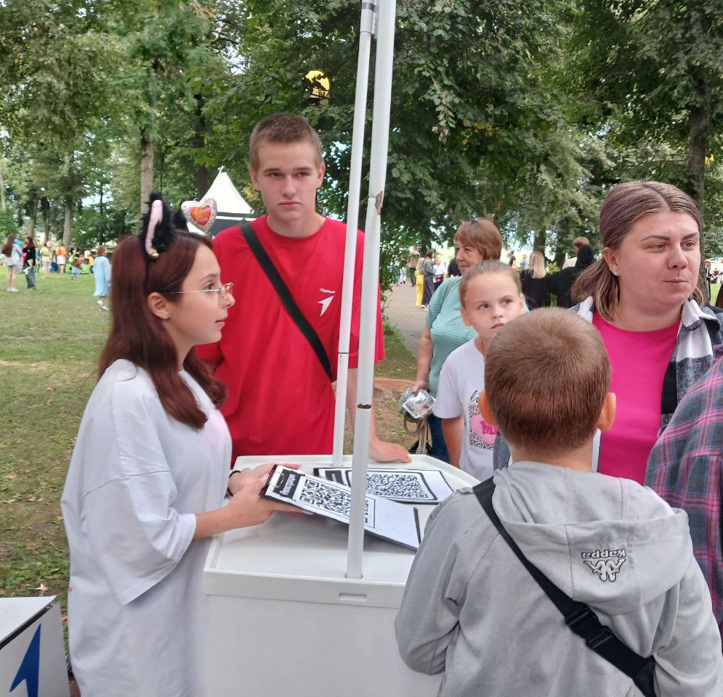
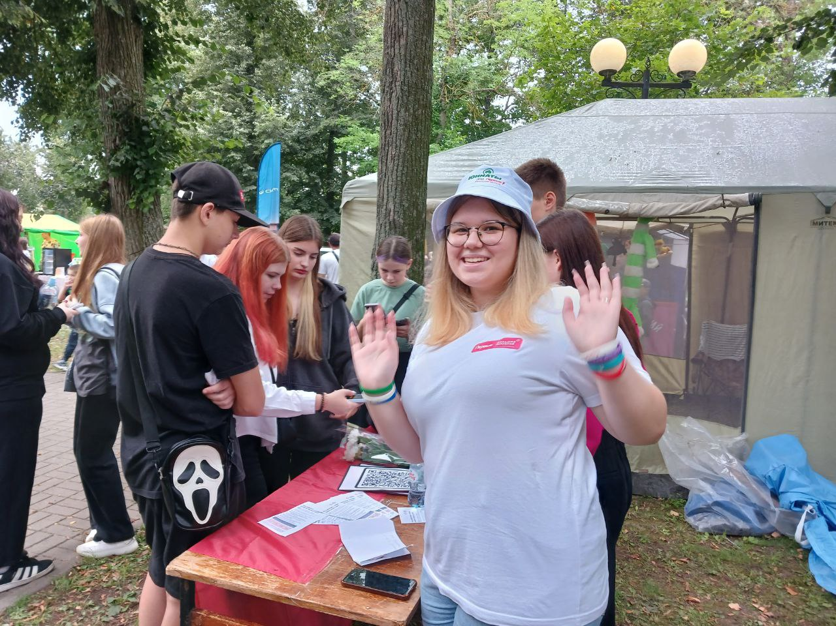
ДЕНЬ ГОРОДА КОЗЕЛЬСКА

Slide 7
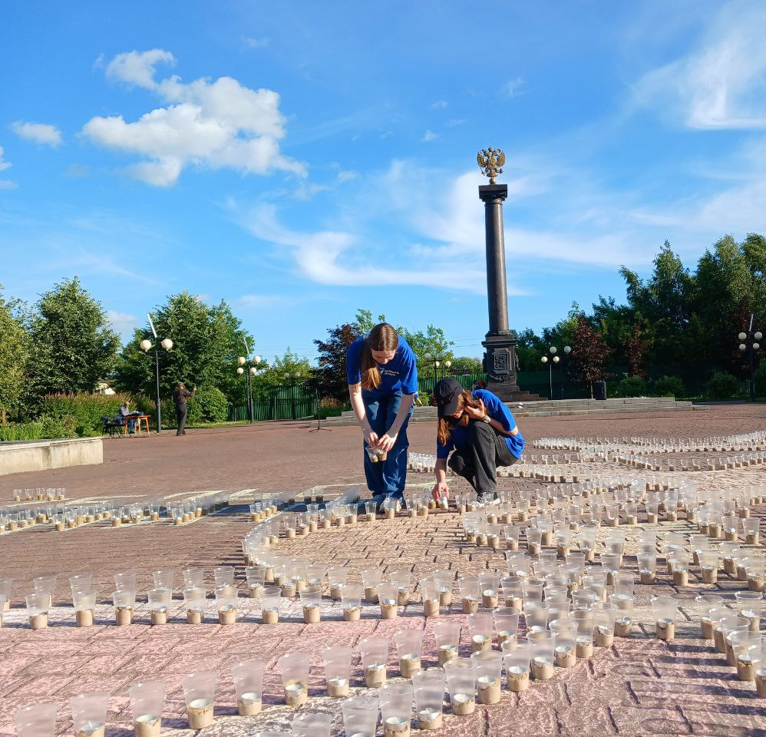
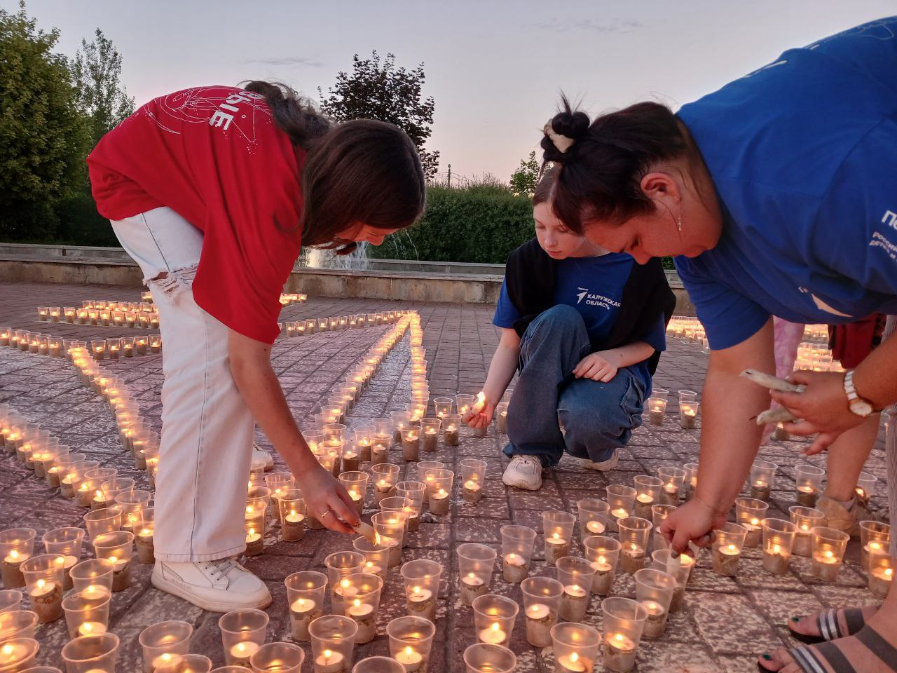
АКЦИЯ «СВЕЧА ПАМЯТИ»

